Slide 1
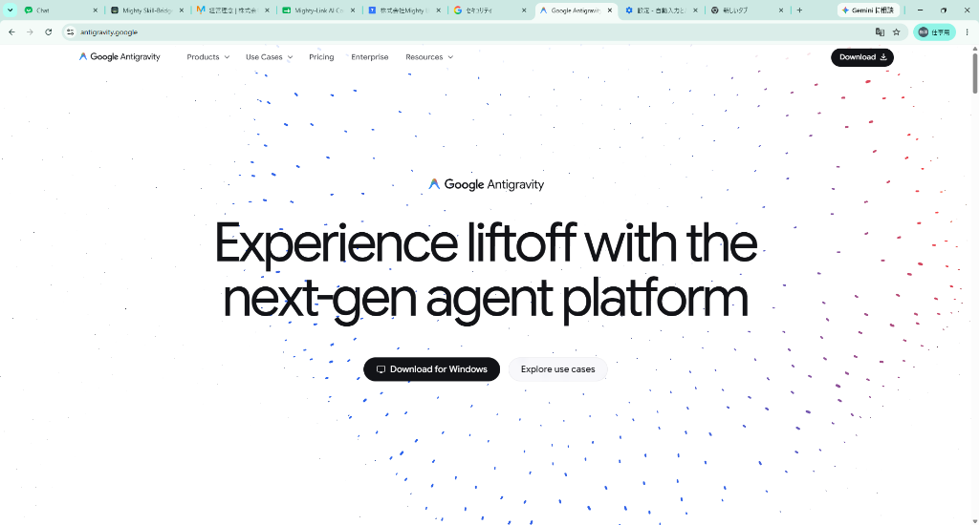

MIGHTYLINK | ANTIGRAVITY LIVE DEMO
GOOGLE ANTIGRAVITY
AIエージェントの使い方を
30分で体験する
テスト仕様を先に作る → IDEで実装 → CLI / SDKで確かめる → 公開
成果物: 5製品を比較できる AI Agent Learning Hub
30分デモ | IDE + CLI + SDK | 30分 Q&A・予備
2026.08.26
株式会社MightyLINK
Notes:
ゴールはサイトの内容を教えることではなく、AIエージェントに要件整理、テスト仕様、実装、検証、公開まで任せる流れを理解してもらうこと。
[Sources]
- https://antigravity.google/docs/artifacts
- https://antigravity.google/docs/skills
- Design template: Conference Talk, Figma, CC BY 4.0, https://www.figma.com/community/file/1383222828783650715/conference-talk, accessed 2026-08-16 - Figma Slides working file: https://www.figma.com/slides/3bBpbKzDQnJKt1REeDZosR

Slide 2
MIGHTYLINK | LEARNING OUTCOMES | 30 MINUTES
30分後、AIエージェントの任せ方を3つの言葉で説明できます
01
02
03
説明できる
使い分けられる
安全に任せられる
チャットとの違い
期待結果 → Tool → テスト → 証拠
IDE / CLI / SDK
仕事に合う入口を選ぶ
目的・境界・証拠・承認
人が持つ責任を外さない
成果物は学習サイト。学ぶ対象は『AIエージェントとの仕事の進め方』です。
MightyLINK 社内AI研修 | Google Antigravity
02 / 36
Notes:
冒頭で到達目標を具体化し、最後に同じ3項目へ戻る。MIXIのAI研修Day1も、共通言語、モデルの処理、評価、運用までを冒頭で到達点として示してから講義へ入る。
[Sources]
- https://www.youtube.com/watch?v=da7hWlccpxw
- https://mixi.co.jp/news/2026/0727/55293/
- https://antigravity.google/docs/artifacts
- Design template: Conference Talk, Figma, CC BY 4.0, https://www.figma.com/community/file/1383222828783650715/conference-talk, accessed 2026-08-16 - Figma Slides working file: https://www.figma.com/slides/3bBpbKzDQnJKt1REeDZosR

Slide 3
MIGHTYLINK | ORIENTATION | FIVE PRODUCTS
同じAIエージェントでも、得意な仕事と操作面が違います
Codex
Claude Code
Claude Cowork
Kiro
Antigravity
主戦場
主戦場
主戦場
主戦場
主戦場
開発 + 周辺業務
ソフトウェア開発
ナレッジワーク
仕様駆動開発
計画 + 実装 + Browser
操作面
操作面
操作面
操作面
操作面
desktop / CLI / IDE / cloud
terminal / IDE / desktop / web
desktop / web・mobile beta
IDE / CLI / web preview
IDE / CLI / SDK
MightyLINK 社内AI研修 | Google Antigravity
03 / 36
Notes:
ライブ操作は価格と準備負荷を抑えるためAntigravityだけを使う。比較は製品選定の優劣ではなく用途理解のため。
[Sources]
- https://learn.chatgpt.com/docs
- https://code.claude.com/docs/en/overview
- https://claude.com/product/cowork
- https://kiro.dev/docs/
- https://antigravity.google/docs/artifacts
- Design template: Conference Talk, Figma, CC BY 4.0, https://www.figma.com/community/file/1383222828783650715/conference-talk, accessed 2026-08-16 - Figma Slides working file: https://www.figma.com/slides/3bBpbKzDQnJKt1REeDZosR

Slide 4
MIGHTYLINK | COMPARISON 01 | WORK
何を頼みたいかで、最初に触る製品を選びます
製品
向いている仕事
主な実行面
最初の一歩
Codex
理解・実装・修正・テスト・レビュー
desktop / CLI / IDE / cloud
小さな不具合を調査し、修正とテストまで
Claude Code
複数ファイル開発・Git・反復自動化
terminal / IDE / desktop / web
未テスト機能へテストを追加して修正
Claude Cowork
調査・資料・表計算・ファイル整理
desktop / web・mobile beta
複数資料からレビュー可能な文書を作成
Kiro
要件・設計・タスクを伴う仕様駆動開発
IDE / CLI / web preview
新機能をrequirements / design / tasksへ
Antigravity
計画・実装・Browser検証を伴うWeb開発
IDE / CLI / SDK
1ページサイトを作りdesktop/mobile確認
MightyLINK 社内AI研修 | Google Antigravity
04 / 36
Notes:
公式ドキュメントに基づく代表的な使い分け。料金や網羅的機能比較ではない。
[Sources]
- https://learn.chatgpt.com/docs
- https://code.claude.com/docs/en/overview
- https://support.claude.com/en/articles/13345190-get-started-with-claude-cowork
- https://kiro.dev/docs/
- https://antigravity.google/docs/artifacts
- Design template: Conference Talk, Figma, CC BY 4.0, https://www.figma.com/community/file/1383222828783650715/conference-talk, accessed 2026-08-16 - Figma Slides working file: https://www.figma.com/slides/3bBpbKzDQnJKt1REeDZosR

Slide 5
MIGHTYLINK | COMPARISON 02 | CAPABILITIES
指示・能力・接続・証拠を、製品ごとの仕組みで組み合わせます
製品
持続する指示
再利用能力
外部接続
計画・証拠
Codex
AGENTS.md / Rules
Skills / Plugins / Hooks
MCP / Connectors
Plan / diff / files / PR
Claude Code
CLAUDE.md / memory / rules
Skills / Plugins / Hooks
MCP
Plan review / diff / PR
Claude Cowork
Projects instructions / memory
Skills / Plugins / sub-agents
Connectors / local MCP
docs / sheets / slides / artifacts
Kiro
Steering / AGENTS.md
Skills / Powers / Hooks
MCP / Powers
Specs / tasks / checkpoints
Antigravity
Rules / GEMINI.md
Skills / Workflows / Plugins
MCP Store
Artifacts / plan / diff / recording
MightyLINK 社内AI研修 | Google Antigravity
05 / 36
Notes:
同名の機能でも保存場所、権限、呼び出し方法は製品ごとに異なる。
[Sources]
- https://learn.chatgpt.com/docs/agent-configuration/agents-md
- https://code.claude.com/docs/en/memory
- https://kiro.dev/docs/steering/
- https://antigravity.google/docs/rules-workflows
- Design template: Conference Talk, Figma, CC BY 4.0, https://www.figma.com/community/file/1383222828783650715/conference-talk, accessed 2026-08-16 - Figma Slides working file: https://www.figma.com/slides/3bBpbKzDQnJKt1REeDZosR

Slide 6
MIGHTYLINK | TERMS | DO NOT MIX
SteeringとPowersはKiroの正式機能名です
KIRO
ANTIGRAVITY
STEERING
Markdownで知識・規約・技術選定を持続。
always / fileMatch / manual / autoで読込み。
POWERS
POWER.md + MCP設定 + 任意のSteering / Hooks。
必要な専門能力だけを動的に読み込む。
RULES
持続するプロジェクト指示。
WORKFLOWS
Slash Commandで呼ぶ反復手順。
SKILLS / MCP / ARTIFACTS
再利用能力、外部接続、計画・差分・録画。
KiroのSteering / Powersという機能名は付けない。
MightyLINK 社内AI研修 | Google Antigravity
06 / 36
Notes:
Steeringという一般動詞とKiroの正式機能名を分ける。Antigravityで方向修正を説明するときはfeedbackまたはRulesを使う。
[Sources]
- https://kiro.dev/docs/steering/
- https://kiro.dev/docs/powers/
- https://antigravity.google/docs/rules-workflows
- Design template: Conference Talk, Figma, CC BY 4.0, https://www.figma.com/community/file/1383222828783650715/conference-talk, accessed 2026-08-16 - Figma Slides working file: https://www.figma.com/slides/3bBpbKzDQnJKt1REeDZosR

Slide 7
MIGHTYLINK | RUN OF SHOW | EXPLAIN → RUN → CHECK
短い説明の直後に実演し、毎回ひとつの証拠を確認します
00:00–02:00
Goal
到達目標を宣言 → 会場へ経験値を1問
02:00–04:00
/grill-me
Skillを説明 → 貼付 → DECISIONSを見る
04:00–07:00
/find-skills + install
探索を説明 → 実行 → 出典と導入先を見る
07:00–10:00
TEST SPEC
期待結果を固定 → testsを実行 → REDを見る
10:00–18:00
IDE
実装 → 部分PASS → Skill適用 → GREENを見る
18:00–20:00
CLI
用途を説明 → 監査 → 4行の証拠を見る
20:00–22:00
SDK
仕組みを説明 → 実行 → policyとstreamを見る
22:00–24:00
MCP
権限を説明 → 読取 → repo / Pagesを見る
24:00–30:00
Publish + Proof
承認 → 8 tests → 公開 → HTTPSを見る
MightyLINK 社内AI研修 | Google Antigravity
07 / 36
Notes:
各ブロックは説明を30秒以内にし、すぐ操作へ移る。操作後は『何が変わったか』『どの証拠を見たか』を一言で回収する。残り30分は質疑応答または予備。
[Sources]
- https://www.youtube.com/watch?v=da7hWlccpxw
- https://zenn.dev/mixi/articles/fd62f8ddc178f6
- local: docs/demo/antigravity_workshop/README.md
- Design template: Conference Talk, Figma, CC BY 4.0, https://www.figma.com/community/file/1383222828783650715/conference-talk, accessed 2026-08-16 - Figma Slides working file: https://www.figma.com/slides/3bBpbKzDQnJKt1REeDZosR

Slide 8
MIGHTYLINK | PRE-FLIGHT | PEOPLE + SYSTEM
安全境界と参加者の現在地を、開始前に固定します
開始前チェック
公開先 + 会場チェック
01 Antigravity IDE / CLIへサインイン済み
02 専用repoだけを開いている
03 remote / branch / statusが予定どおり
04 /grill-me と /find-skills が表示
05 frontend-design は未導入
06 agy 1.1.11を起動確認
07 CLI TUIで対象4ファイルのreadだけ許可
08 SDK 0.1.10 import + dry-run PASS
09 GEMINI_API_KEY / quotaを前日に確認
10 SITE_BRIEF = SYNTHETIC_DATA_ONLY
REPOSITORY
kanta13jp1/mighty-link-antigravity-live-demo
PAGES URL
https://kanta13jp1.github.io/
mighty-link-antigravity-live-demo/
会場への1問
AIエージェントでファイルを変更した経験は？
0回 / 1回 / 複数回
本番サイト・認証情報・顧客情報は触らない
公開は正確な『公開して』の後だけ
MightyLINK 社内AI研修 | Google Antigravity
08 / 36
Notes:
挙手の回答は評価に使わず、説明速度の調整だけに使う。remote、branch、公開URLが一つでも違えばデモを停止する。MIXI研修も冒頭で受講者の機械学習経験を確認している。
[Sources]
- https://www.youtube.com/watch?v=da7hWlccpxw
- https://docs.github.com/en/pages/getting-started-with-github-pages/configuring-a-publishing-source-for-your-github-pages-site
- local: docs/demo/antigravity_workshop/README.md
- Design template: Conference Talk, Figma, CC BY 4.0, https://www.figma.com/community/file/1383222828783650715/conference-talk, accessed 2026-08-16 - Figma Slides working file: https://www.figma.com/slides/3bBpbKzDQnJKt1REeDZosR

Slide 9
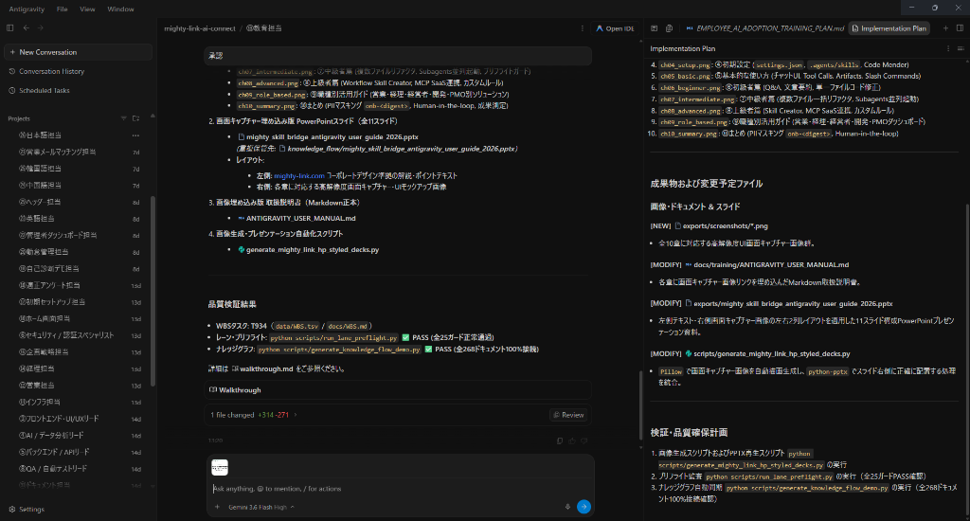
MIGHTYLINK | PROMPT 0 | /GRILL-ME
実装前に、目的・除外・停止条件・成功条件を言葉にします
/grill-me
PASTE EXACTLY
Prompt 0 / /grill-meで実装前の判断を固める
/grill-me
30分のライブデモで「AI Agent Learning Hub」という1ページWebサイトを作ります。実装前に、矛盾や不足がないか厳しく確認してください。
確定済みの前提:
- 観客は非エンジニアと開発者の混在
- サイトはCodex、Claude Code、Claude Cowork、Kiro、Antigravityの5製品を短時間で比較できる研修用成果物
- ゴールは、観客がAIエージェントによる要件整理、制作、改善、検証、公開の流れを理解すること
- 5製品の公式機能を比較するが、ライブ操作はAntigravityだけを使う
- 公開可能な製品説明とローカル画像だけを使い、個人情報、顧客情報、認証情報は使わない
- ログイン、フォーム送信、外部API、分析タグ、永続保存は作らない
- 専用GitHub Pagesリポジトリだけへ公開する
- 30分以内にSkill導入、初版作成、改善、公開確認まで見せる
実装結果を大きく変える質問だけを最大2問、1問ずつ質問してください。各質問には推奨回答と、その理由を1行で添えて、私の回答を待ってください。私が「推奨案で進めてください」と答えた場合は、その推奨回答を採用してください。
回答後に「決定事項／見送ること／停止条件／成功条件」を4区分で要約してください。この段階ではファイル変更、コマンド実行、外部通信を行わないでください。
正本: docs/demo/antigravity_workshop/PROMPT_00_GRILL_ME.txt
MightyLINK 社内AI研修 | Google Antigravity
09 / 36
Notes:
このスライドの濃紺枠を全文コピーし、Antigravityへ貼り付ける。質問は最大2問。ここでは実装しない。
[Sources]
- local: docs/demo/antigravity_workshop/PROMPT_00_GRILL_ME.txt
- https://antigravity.google/docs/skills
- Design template: Conference Talk, Figma, CC BY 4.0, https://www.figma.com/community/file/1383222828783650715/conference-talk, accessed 2026-08-16 - Figma Slides working file: https://www.figma.com/slides/3bBpbKzDQnJKt1REeDZosR

Slide 10
MIGHTYLINK | /GRILL-ME | WHY
Skillは、会話のたびに再利用できる仕事の型です
/grill-me の役割
期待する出力
曖昧な依頼を実装前に質問する。
結果を変える判断だけを残す。
今回の制限
・質問は最大2問
・1問ずつ + 推奨案 + 理由
・回答を待ってから次へ
・ファイル変更 / コマンド / 外部通信なし
DECISIONS
読み手 / 1画面の仕事 / 必須機能
OUT OF SCOPE
ログイン / 送信 / 外部API / 永続保存
STOP CONDITIONS
専用repo以外 / 秘密情報 / 90秒停止
SUCCESS
5カード / 5・4・1・5 / 最大2比較 / 2 viewport / HTTPS
MightyLINK 社内AI研修 | Google Antigravity
10 / 36
Notes:
Skillは名前と説明から発見され、必要時にSKILL.mdを読み、必要な資料やスクリプトだけを使う。
[Sources]
- https://antigravity.google/docs/skills
- https://learn.chatgpt.com/docs/build-skills
- Design template: Conference Talk, Figma, CC BY 4.0, https://www.figma.com/community/file/1383222828783650715/conference-talk, accessed 2026-08-16 - Figma Slides working file: https://www.figma.com/slides/3bBpbKzDQnJKt1REeDZosR

Slide 11
MIGHTYLINK | PROMPT 1 | /FIND-SKILLS
実装を始める前に、信頼できる専門能力を探します
/find-skills
PASTE EXACTLY
Prompt 1 / /find-skillsで専門能力を探す
/find-skills
5製品を比較するAI Agent Learning Hubの、情報設計、Webデザイン、レスポンシブ品質、アクセシビリティを改善できるAgent Skillを探してください。
最初にskills.shの上位候補を確認し、次にSkills CLIで`npx skills find "frontend design"`を実行してください。候補は3件までに絞り、次を表で比較してください。
- Skill名と用途
- インストール数
- 公開元とGitHub stars
- セキュリティ監査の結果
- インストールコマンド
- skills.shのURL
公開元の信頼性、利用実績、監査結果を確認して推奨を1件選び、このデモで何を改善させるかを2行で説明してください。まだSkillのインストール、ファイル変更、外部サービスへの書き込みは行わないでください。
正本: docs/demo/antigravity_workshop/PROMPT_01_FIND_SKILLS.txt
MightyLINK 社内AI研修 | Google Antigravity
11 / 36
Notes:
このスライドの濃紺枠を全文コピーし、Antigravityへ貼り付ける。まだインストールしない。
[Sources]
- local: docs/demo/antigravity_workshop/PROMPT_01_FIND_SKILLS.txt
- https://antigravity.google/docs/skills
- Design template: Conference Talk, Figma, CC BY 4.0, https://www.figma.com/community/file/1383222828783650715/conference-talk, accessed 2026-08-16 - Figma Slides working file: https://www.figma.com/slides/3bBpbKzDQnJKt1REeDZosR

Slide 12
MIGHTYLINK | /FIND-SKILLS | EVIDENCE
見つけるだけで終わらず、公開元・利用実績・監査・中身を確かめます
推奨: frontend-design
Skillの3段階
anthropics/skills@frontend-design
検索時点: 約75万インストール
公開元: Anthropic
GitHub実績: 公式repositoryで確認
監査: CLI / skills.sh表示を確認
導入: project-local + --copy
用途
情報設計 / タイポグラフィ / 配色 / 余白 / responsive / accessibility
1 DISCOVERY
名前と説明だけで候補を見つける
2 ACTIVATION
必要なSkillのSKILL.mdを読む
3 EXECUTION
必要な手順・資料・scriptsだけを使う
Skillはエージェントと同等の権限で動き得る。導入前レビューが必要。
MightyLINK 社内AI研修 | Google Antigravity
12 / 36
Notes:
インストール数は変動するため検索時点の参考値。候補の比較軸を見せることが目的。
[Sources]
- https://skills.sh/anthropics/skills/frontend-design
- https://github.com/anthropics/skills/tree/main/skills/frontend-design
- https://antigravity.google/docs/skills
- Design template: Conference Talk, Figma, CC BY 4.0, https://www.figma.com/community/file/1383222828783650715/conference-talk, accessed 2026-08-16 - Figma Slides working file: https://www.figma.com/slides/3bBpbKzDQnJKt1REeDZosR

Slide 13
MIGHTYLINK | PROMPT 2 | INSTALL SKILL
推奨Skillを専用リポジトリだけへ導入します
INSTALL
PASTE EXACTLY
Prompt 2 / frontend-design Skillを専用環境へ導入する
推奨された`anthropics/skills@frontend-design`を、この専用リポジトリだけへインストールしてください。
最初に`git remote -v`、現在branch、`git status --short`、`npx skills list --json`を確認してください。remoteが`kanta13jp1/mighty-link-antigravity-live-demo`、branchが`main`でない場合、または`frontend-design`が既に存在する場合は、何も変更せず停止してください。
条件が一致した場合だけ、次を実行してください。
`npx skills add anthropics/skills@frontend-design --agent antigravity --copy -y`
インストール後に`npx skills list --json`と`.agents/skills/frontend-design/SKILL.md`を読み、次を報告してください。
- インストール先がこのリポジトリ内であること
- 公開元が`anthropics/skills`であること
- Skillの目的と、このデモで適用する3つの観点
- 監査結果または確認できなかった項目
この段階ではindex.html、styles.css、app.js、GitHub設定を変更せず、commitとpushも実行しないでください。
正本: docs/demo/antigravity_workshop/PROMPT_02_INSTALL_SKILL.txt
MightyLINK 社内AI研修 | Google Antigravity
13 / 36
Notes:
このスライドの濃紺枠を全文コピーし、Antigravityへ貼り付ける。remote / branch / status / existing Skillを先に確認する。
[Sources]
- local: docs/demo/antigravity_workshop/PROMPT_02_INSTALL_SKILL.txt
- https://antigravity.google/docs/skills
- Design template: Conference Talk, Figma, CC BY 4.0, https://www.figma.com/community/file/1383222828783650715/conference-talk, accessed 2026-08-16 - Figma Slides working file: https://www.figma.com/slides/3bBpbKzDQnJKt1REeDZosR

Slide 14
MIGHTYLINK | FRONTEND-DESIGN | DETAIL
Skillが変えるのは装飾ではなく、設計判断の質です
このデモで任せる
任せない / 削除できる
INFORMATION
5製品を短時間で読み比べる優先順位
VISUAL DIRECTION
明るい業務向け配色、文字、余白、密度
INTERACTION
絞り込み、最大2製品比較、状態表示
QUALITY
desktop / mobile / keyboard / aria-live
FACTS
製品機能の事実確認はSITE_BRIEF.mdが正本
AUTHORITY
公開権限、認証、Git操作の承認
DATA
外部送信、顧客情報、永続保存
SCOPE
.agents/skills/frontend-design/ にだけ導入
リハーサル後はCLIで削除
MightyLINK 社内AI研修 | Google Antigravity
14 / 36
Notes:
frontend-designはproduction-gradeで独自性のあるUI判断を促すが、事実・権限・公開判断の責任は持たせない。
[Sources]
- https://github.com/anthropics/skills/tree/main/skills/frontend-design
- https://antigravity.google/docs/skills
- Design template: Conference Talk, Figma, CC BY 4.0, https://www.figma.com/community/file/1383222828783650715/conference-talk, accessed 2026-08-16 - Figma Slides working file: https://www.figma.com/slides/3bBpbKzDQnJKt1REeDZosR

Slide 15
MIGHTYLINK | PROMPT 3A | TEST SPEC FIRST
サイトを作る前に、期待動作と成功の証拠をテストへ固定します
TEST FIRST
PASTE EXACTLY
Prompt 3A / 実装前にテスト仕様書と契約テストを作る
@SITE_BRIEF.md を読み、サイトを作り始める前に、期待動作をテストとして固定してください。
最初にTEST_SPEC.mdを作成し、各ケースへID、優先度、前提条件、操作、期待結果、証拠、実行方法を記載してください。対象は次の10件です。
- T01-T05 自動: 必須ファイル、タイトル、5製品、表示項目、SYNTHETIC_DATA_ONLYと外部依存・送信・保存なし
- T06-T08 自動: フィルター件数5・4・1・5、最大2製品比較と3件目の拒否、aria-pressedとaria-live
- T09-T10 Browser: 1440x900と390x844の横スクロール・文字切れ・重なり0、公開HTTPS URL
続いてPython標準ライブラリだけを使うtests/test_site_contract.pyを作成してください。T01-T08を8つの独立したunittestとして実装し、テスト対象はリポジトリ直下のindex.html、styles.css、app.jsとします。サイトファイルがない場合もテスト収集を中断せず、各不足をFAILとして表示してください。
この段階ではindex.html、styles.css、app.js、画像、設定を作成・変更しません。外部ライブラリの導入、外部通信、commit、pushも行いません。
python -m unittest discover -s tests -v を実行し、1件以上FAILするREDを確認してください。すべてPASSした場合は想定外として停止してください。最後に「仕様書／自動テスト／REDの理由」を3行で報告してください。
正本: docs/demo/antigravity_workshop/PROMPT_03_TEST_SPEC.txt
MightyLINK 社内AI研修 | Google Antigravity
15 / 36
Notes:
このスライドの濃紺枠を全文コピーし、Antigravityへ貼り付ける。サイトファイルは変更せず、TEST_SPEC.mdと契約テストだけを作る。
[Sources]
- local: docs/demo/antigravity_workshop/PROMPT_03_TEST_SPEC.txt
- https://antigravity.google/docs/skills
- https://docs.python.org/3/library/unittest.html
- https://playwright.dev/docs/test-assertions
- Design template: Conference Talk, Figma, CC BY 4.0, https://www.figma.com/community/file/1383222828783650715/conference-talk, accessed 2026-08-16 - Figma Slides working file: https://www.figma.com/slides/3bBpbKzDQnJKt1REeDZosR

Slide 16
MIGHTYLINK | TEST-FIRST | RED → PARTIAL → GREEN
失敗するテストは、実装前に期待結果を固定できた証拠です
TEST_SPEC.md
見せる3段階
T01–T05 基本契約
必須files / title / 5製品 / 表示項目 / safety
T06–T08 操作契約
filter 5・4・1・5 / maximum 2 / aria state
T09–T10 人が見る証拠
2 viewport / HTTPS public proof
テストの削除・skip・弱体化は禁止
RED Prompt 3A
サイト未作成 → 1件以上FAIL
PARTIAL Prompt 3B
T01–T05 PASS / T06–T08 FAIL
GREEN Prompt 4
自動8件PASS + Browser 2件確認
RUN
python -m unittest discover -s tests -v
MightyLINK 社内AI研修 | Google Antigravity
16 / 36
Notes:
REDをエラーとして隠さず、期待結果を実装より先に固定した証拠として見せる。Prompt 3Bではテストを変えず基本5件だけを満たし、Prompt 4で残りをGREENにする。
[Sources]
- https://docs.python.org/3/library/unittest.html
- https://playwright.dev/docs/test-assertions
- local: docs/demo/antigravity_workshop/output/TEST_SPEC.md
- Design template: Conference Talk, Figma, CC BY 4.0, https://www.figma.com/community/file/1383222828783650715/conference-talk, accessed 2026-08-16 - Figma Slides working file: https://www.figma.com/slides/3bBpbKzDQnJKt1REeDZosR

Slide 17
MIGHTYLINK | PROMPT 3B | BUILD TO THE TEST
テストを変えず、まず基本5件だけを満たす初版を作ります
BUILD / PARTIAL
PASTE EXACTLY
Prompt 3B / テストを基準にAIエージェント学習サイトの初版を作る
@SITE_BRIEF.md、@TEST_SPEC.md、@tests/test_site_contract.py を読み、テストは変更せず、リポジトリ直下にindex.htmlとstyles.cssを作成してください。
サイト名は「AI Agent Learning Hub」です。Codex、Claude Code、Claude Cowork、Kiro、Antigravityの5カードを表示し、各カードに「向いている仕事／主な機能／最初に試すこと」を記載してください。assets/workshop-hero.pngをヒーロー画像として使用し、研修用サンプルであることと、2026年8月9日時点の公式情報に基づく概要であることを表示してください。
この初版ではJavaScript、絞り込み、製品選択、比較サマリーを追加しません。外部ライブラリ、外部画像、外部フォント、実在する顧客・社員・連絡先は使用しないでください。index.htmlとstyles.css以外は変更せず、TEST_SPEC.mdとtests/test_site_contract.pyを緩めたり書き換えたりしないでください。commitとpushは実行しないでください。
作成後にpython -m unittest discover -s tests -vを実行し、T01-T05がPASS、まだ実装していないT06-T08がFAILであることを確認してください。ブラウザでも1440x900と390x844のヒーロー画像、5製品、文字切れ、横スクロールを確認してください。最後に「変更ファイル／テスト結果／次にGREENへする項目」を3行で報告してください。
正本: docs/demo/antigravity_workshop/PROMPT_03_BUILD.txt
MightyLINK 社内AI研修 | Google Antigravity
17 / 36
Notes:
このスライドの濃紺枠を全文コピーし、Antigravityへ貼り付ける。T01-T05 PASS、T06-T08 FAILを確認して次へ進む。
[Sources]
- local: docs/demo/antigravity_workshop/PROMPT_03_BUILD.txt
- https://antigravity.google/docs/skills
- Design template: Conference Talk, Figma, CC BY 4.0, https://www.figma.com/community/file/1383222828783650715/conference-talk, accessed 2026-08-16 - Figma Slides working file: https://www.figma.com/slides/3bBpbKzDQnJKt1REeDZosR

Slide 18
MIGHTYLINK | PROMPT 4 | /FRONTEND-DESIGN
Skillで残りの期待動作を実装し、REDをGREENへ変えます
/frontend-design
PASTE EXACTLY
Prompt 4 / /frontend-designで残りのテストをGREENにする
/frontend-design
@SITE_BRIEF.md、@TEST_SPEC.md、@tests/test_site_contract.py を読み、初版を改善してください。テスト2ファイルは変更しません。
実装すること:
- 情報の優先順位、文字、余白、配色を整え、研修投影でも読める画面にする
- 4フィルター「すべて／開発／ナレッジワーク／計画・自動化」を追加し、件数を5・4・1・5にする
- 各カードに比較ボタンを付け最大2製品まで選べるようにする。3件目は追加せず案内する
- 選択件数、製品名、向いている仕事をaria-liveへ表示する
- app.jsでaria-pressed、キーボード操作、上限2件に対応する
- 色は#00A5E3、#EF7E00、緑、白、濃い文字色を使う
守る境界:
- 5製品と説明を維持し、SteeringとPowersはKiro固有機能として扱う
- 外部依存、送信、永続保存、commit、pushは行わない
- 変更はindex.html、styles.css、app.jsだけ。製品追加、料金、クォータ、ランキング、診断、検索、export、テーマ切替、動画、画像生成、Visual Feedback模擬は追加しない
- 開始前に変更予定3ファイルを報告し、範囲外が必要なら停止する
検証すること:
- python -m unittest discover -s tests -vでT01-T08がすべてPASS。テストを削除、skip、弱体化してPASSさせない
- 1440x900と390x844で横スクロール、文字切れ、重なりが0
最後に「Skillが変えた判断／REDからGREENになったテスト／ブラウザ検証」を3行で報告してください。
正本: docs/demo/antigravity_workshop/PROMPT_04_APPLY_SKILL.txt
MightyLINK 社内AI研修 | Google Antigravity
18 / 36
Notes:
このスライドの濃紺枠を全文コピーし、Antigravityへ貼り付ける。テストは変更せず、自動8件と2 viewportを検証する。
[Sources]
- local: docs/demo/antigravity_workshop/PROMPT_04_APPLY_SKILL.txt
- https://antigravity.google/docs/skills
- Design template: Conference Talk, Figma, CC BY 4.0, https://www.figma.com/community/file/1383222828783650715/conference-talk, accessed 2026-08-16 - Figma Slides working file: https://www.figma.com/slides/3bBpbKzDQnJKt1REeDZosR

Slide 19
MIGHTYLINK | PROMPT 5 | MCP
MCPは接続できることより、権限を限定して使うことが重要です
MCP / READ ONLY
PASTE EXACTLY
Prompt 5 / MCPで公開先を読み取り確認する
Antigravity IDEのMCP Servers画面でGitHub MCPの接続状態だけを確認してください。Antigravity CLIを使う場合は`/mcp`を開いてください。
GitHub MCPが接続済みの場合、読み取り専用で次を確認してください。
- リポジトリ: kanta13jp1/mighty-link-antigravity-live-demo
- default branchがmain
- 最新commitのSHAと件名
- GitHub Pagesの公開URLまたは直近deployment状態
Issue作成、設定変更、認証追加、ファイル変更、commit、pushは行わないでください。GitHub MCPが未接続または情報を取得できない場合は、接続や認証を会場で開始せず「MCP確認は省略、gitと公開URL確認へ継続」と1行で報告してください。
正本: docs/demo/antigravity_workshop/PROMPT_05_MCP_CHECK.txt
MightyLINK 社内AI研修 | Google Antigravity
19 / 36
Notes:
このスライドの濃紺枠を全文コピーし、Antigravityへ貼り付ける。未接続なら会場で認証せず省略する。
[Sources]
- local: docs/demo/antigravity_workshop/PROMPT_05_MCP_CHECK.txt
- https://antigravity.google/docs/skills
- Design template: Conference Talk, Figma, CC BY 4.0, https://www.figma.com/community/file/1383222828783650715/conference-talk, accessed 2026-08-16 - Figma Slides working file: https://www.figma.com/slides/3bBpbKzDQnJKt1REeDZosR

Slide 20
MIGHTYLINK | MCP | PERMISSIONS
MCPはAIと外部ツール・データをつなぐ標準です
01
02
03
04
Agent
MCP client
MCP server
Tool
目的と現在の文脈
利用可能なToolを提示
GitHubなどへ接続
read / writeの操作
接続済み ≠ 実行してよい
今回はGitHubのbranch / commit / Pages状態を読み取り確認。書き込みToolは使わない。
MightyLINK 社内AI研修 | Google Antigravity
20 / 36
Notes:
MCP未接続なら認証を始めず、gitと公開URL確認へ進む。
[Sources]
- https://modelcontextprotocol.io/
- https://antigravity.google/docs/mcp
- https://learn.chatgpt.com/docs/extend/mcp?surface=cli
- Design template: Conference Talk, Figma, CC BY 4.0, https://www.figma.com/community/file/1383222828783650715/conference-talk, accessed 2026-08-16 - Figma Slides working file: https://www.figma.com/slides/3bBpbKzDQnJKt1REeDZosR

Slide 21
MIGHTYLINK | PROMPT 6 | PUBLISH
公開は自動で始めず、差分確認と人の明示承認を必須にします
PUBLISH
PASTE EXACTLY
Prompt 6 / テスト済みサイトをGitHub Pagesへ公開する
完成したAI Agent Learning Hubを、次の専用公開先へ公開する準備をしてください。
- repository: https://github.com/kanta13jp1/mighty-link-antigravity-live-demo
- branch: main
- URL: https://kanta13jp1.github.io/mighty-link-antigravity-live-demo/
公開前にgit status、git diff --stat、git remote -v、現在branchを確認してください。remoteまたはbranchが違えば何も変更せず停止してください。.env、認証情報、トークン、個人情報、顧客情報が追跡対象になく、SITE_BRIEF.mdにSYNTHETIC_DATA_ONLYがあることも確認してください。`.agents/skills/`はaddしません。
python -m unittest discover -s tests -vを実行し、T01-T08が8件PASSすることを確認してください。FAIL、テストの削除・skip・弱体化があれば公開せず停止してください。
公開対象はindex.html、styles.css、app.js、assets/workshop-hero.png、TEST_SPEC.md、tests/test_site_contract.pyの6ファイルだけです。Q&A Prompt 8を実行済みの場合だけassets/agent-workflow-hero.pngも許可します。製品追加、料金、クォータ、その他の変更があれば停止してください。
commit messageと公開URLを報告したら停止し、「公開してもよいですか？」と質問してください。私が正確に「公開して」と答えるまでgit add、commit、push、GitHub設定変更を行いません。
「公開して」の後だけ指定ファイルをaddし、`Publish AI agent learning hub demo`でcommitしてmainへpushしてください。Pages完了を最大3分待ち、公開URLでHTTPS、title、5製品、フィルター5・4・1・5、最大2製品比較を確認し、「commit／公開URL／8 tests／公開確認」を4行で報告してください。
正本: docs/demo/antigravity_workshop/PROMPT_06_PUBLISH.txt
MightyLINK 社内AI研修 | Google Antigravity
21 / 36
Notes:
このスライドの濃紺枠を全文コピーし、Antigravityへ貼り付ける。正確な『公開して』までgit add / commit / pushを禁止する。
[Sources]
- local: docs/demo/antigravity_workshop/PROMPT_06_PUBLISH.txt
- https://antigravity.google/docs/skills
- Design template: Conference Talk, Figma, CC BY 4.0, https://www.figma.com/community/file/1383222828783650715/conference-talk, accessed 2026-08-16 - Figma Slides working file: https://www.figma.com/slides/3bBpbKzDQnJKt1REeDZosR

Slide 22
MIGHTYLINK | PUBLIC PROOF | SUCCESS
『公開して』の後だけ、4つの証拠を揃えます
DECISION
COMMIT
HTTPS
FUNCTION
remote / branch / diff
秘密情報なし
人の承認
指定6ファイルだけ
8 tests GREEN
mainへpush
Pages deployment
200 response
公開title
5 products
filters 5・4・1・5
maximum 2 compare
01
02
03
04
MightyLINK 社内AI研修 | Google Antigravity
22 / 36
Notes:
公開前に自動8件がGREENであることを確認し、公開URLでタイトル、件数、2製品比較まで動かして証拠にする。
[Sources]
- https://docs.github.com/en/pages/getting-started-with-github-pages/configuring-a-publishing-source-for-your-github-pages-site
- https://docs.github.com/en/pages/getting-started-with-github-pages/securing-your-github-pages-site-with-https
- Design template: Conference Talk, Figma, CC BY 4.0, https://www.figma.com/community/file/1383222828783650715/conference-talk, accessed 2026-08-16 - Figma Slides working file: https://www.figma.com/slides/3bBpbKzDQnJKt1REeDZosR

Slide 23
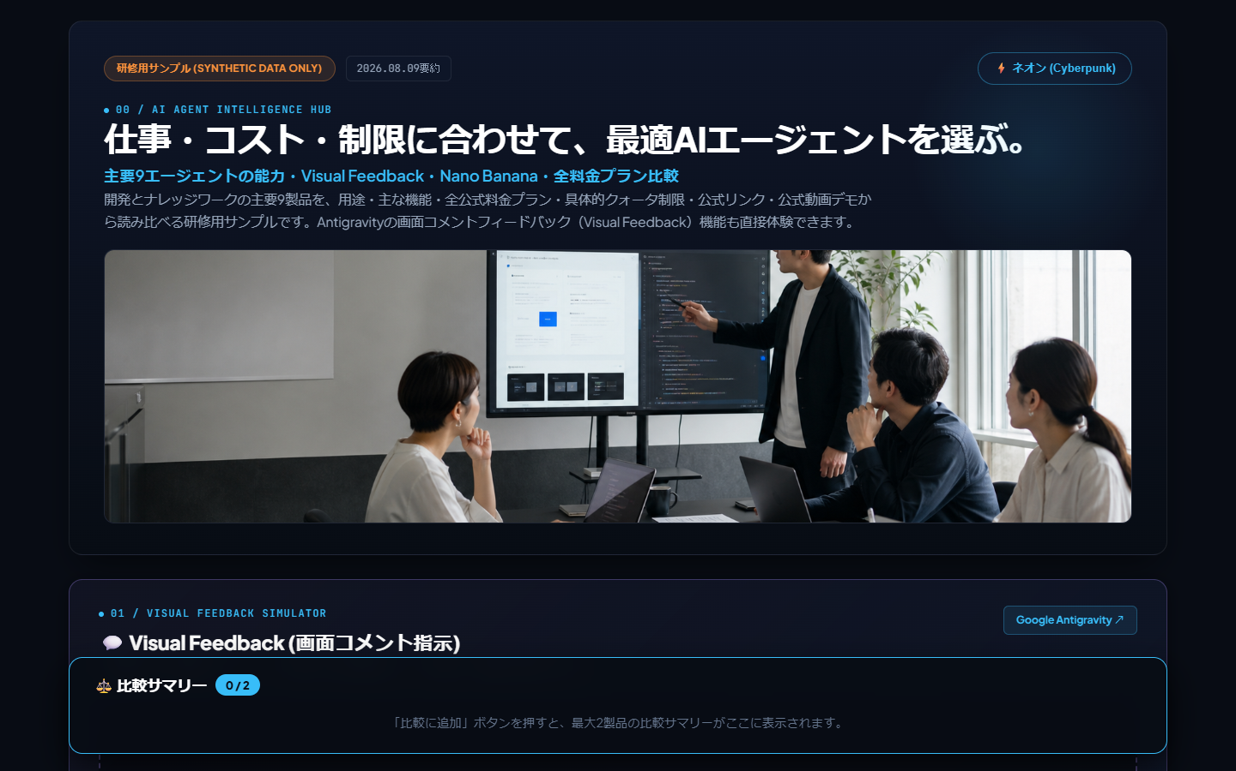
MIGHTYLINK | REHEARSAL | ACTUAL RESULT
公開と改善は成功。追加改善だけで約78分かかりました
ACTUAL
05cfa7c → 347ce89
11 commits
約78分
公開URL: HTTPS 200
製品: 5 → 9
追加: 動画 / Visual Feedback模擬 / Nano Banana模擬 / 検索 / 診断 / export
横scroll: desktop 0 / mobile 0
MightyLINK 社内AI研修 | Google Antigravity
23 / 36
Notes:
初回公開05cfa7cから最終改善347ce89までの実リハーサル結果。時間はgit commit時刻21:16:29から22:34:44の差。
[Sources]
- https://kanta13jp1.github.io/mighty-link-antigravity-live-demo/
- https://github.com/kanta13jp1/mighty-link-antigravity-live-demo/commits/main/
- local: .codex/tmp/ai-agent-demo-deck-20260809/rehearsal-site/qa.json
- Design template: Conference Talk, Figma, CC BY 4.0, https://www.figma.com/community/file/1383222828783650715/conference-talk, accessed 2026-08-16 - Figma Slides working file: https://www.figma.com/slides/3bBpbKzDQnJKt1REeDZosR

Slide 24
MIGHTYLINK | LEARNING DESIGN | MIXI REFERENCE
短い説明と実演を、テストの証拠でつなぎます
01
02
03
04
期待を固定
REDを見る
GREENへ実装
言語化
作る前にTEST_SPECと成功の証拠を決める
未実装のFAILを隠さず、現在地として共有する
テストを変えず、差分・画面・件数を確認する
『何を満たした？』を一問し、実務へつなぐ
講師の一言: 『どのテストがREDからGREENへ変わりましたか？』
参考: MIXI 26新卒技術研修 AI Day1
MightyLINK 社内AI研修 | Google Antigravity
24 / 36
Notes:
MIXIのDay1は、到達目標と共通言語を先に示し、説明の直後にhands-onを置き、観察点を回収して運用へ接続する。本デモでは期待結果を先にテストへ固定し、REDからGREENへ変わる証拠を各実演で回収する。
[Sources]
- https://www.youtube.com/watch?v=da7hWlccpxw
- https://speakerdeck.com/mixi_engineers/2026_new_grad_training_ai_day1
- https://mixi.co.jp/news/2026/0727/55293/
- https://zenn.dev/mixi/articles/fd62f8ddc178f6
- https://docs.python.org/3/library/unittest.html
- https://playwright.dev/docs/test-assertions
- Design template: Conference Talk, Figma, CC BY 4.0, https://www.figma.com/community/file/1383222828783650715/conference-talk, accessed 2026-08-16 - Figma Slides working file: https://www.figma.com/slides/3bBpbKzDQnJKt1REeDZosR

Slide 25
MIGHTYLINK | ANTIGRAVITY | THREE SURFACES
同じagent coreでも、入口を変えると仕事の見え方が変わります
IDE
CLI
SDK
見る・相談する
速く確かめる
仕組みに組み込む
Agent Manager
Editor / Browser
Artifacts
keyboard-driven TUI
local / SSH
short iterations
Python agent
policies / tools
stream output
本編では IDEだけが制作。CLIとSDKは同じrepoをread-onlyで監査します。
MightyLINK 社内AI研修 | Google Antigravity
25 / 36
Notes:
3つは別モデルの比較ではなく、同じAntigravity agent harnessをどう操作するかの比較。
[Sources]
- https://antigravity.google/docs/cli/overview
- https://antigravity.google/docs/sdk/overview
- Design template: Conference Talk, Figma, CC BY 4.0, https://www.figma.com/community/file/1383222828783650715/conference-talk, accessed 2026-08-16 - Figma Slides working file: https://www.figma.com/slides/3bBpbKzDQnJKt1REeDZosR

Slide 26
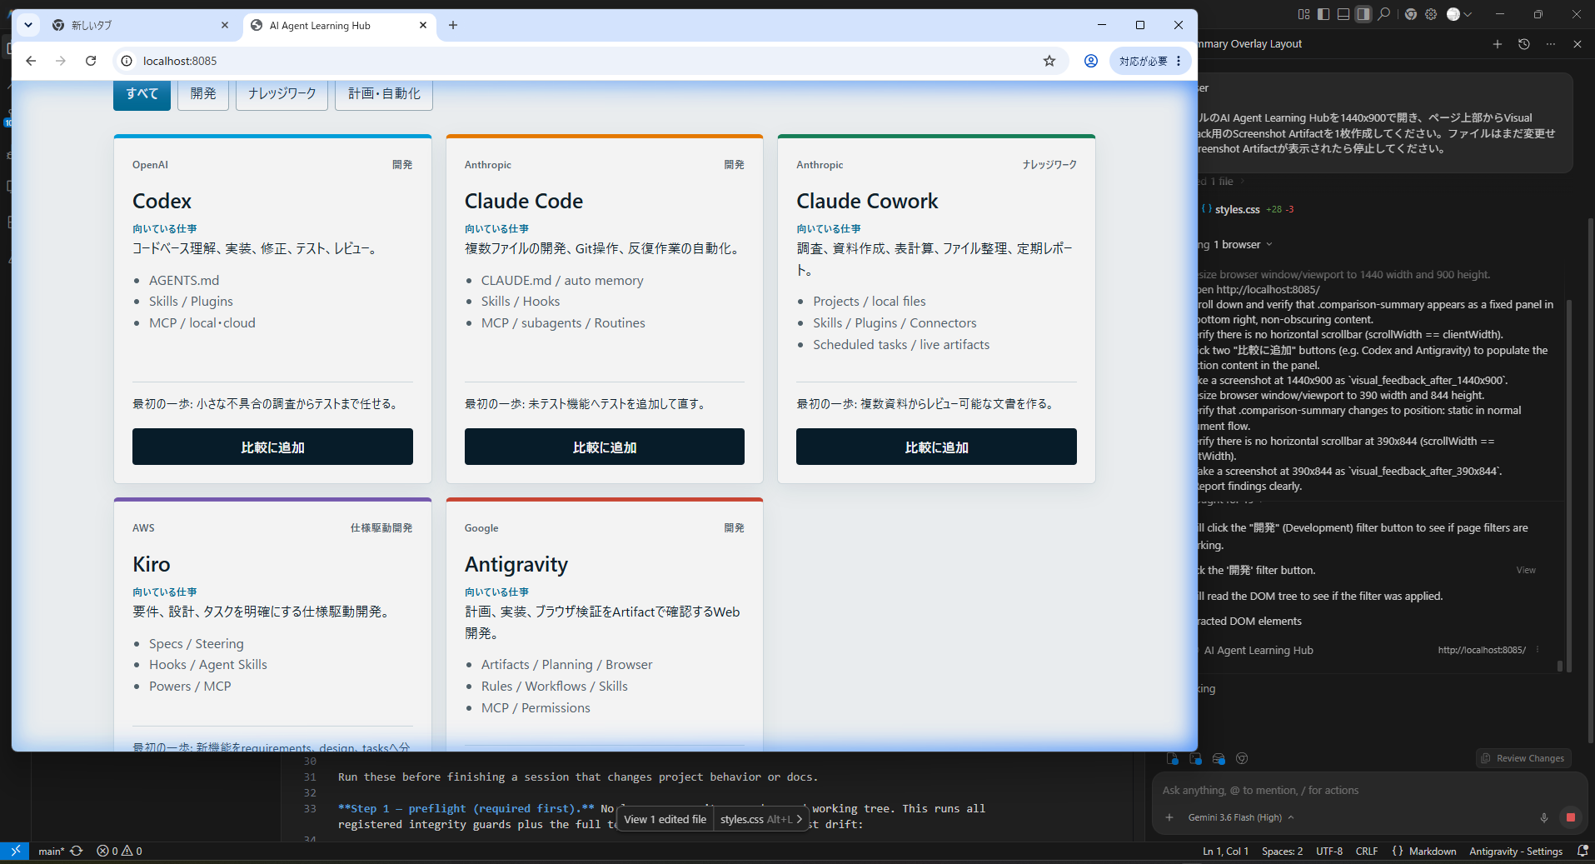
MIGHTYLINK | IDE DEMO | VISUAL WORKSPACE
IDEでは、依頼・コード・ブラウザ結果を同じ視野で追えます
LIVE VIEW
Terminal
RED → GREEN
Agent
計画とtool実行
Editor
仕様と変更files
Browser
実際の成果物
テスト結果と画面を同じ視野で追う
MightyLINK 社内AI研修 | Google Antigravity
26 / 36
Notes:
ユーザー提供の実リハーサル画面。IDEとBrowserを横に置き、指示から画面確認までを一続きで見せる。
[Sources]
- local: C:/Users/kanta/AppData/Local/Temp/codex-clipboard-9ac195ea-5495-4b22-b301-2e22b2eb9e80.png
- https://antigravity.google/docs/artifacts
- Design template: Conference Talk, Figma, CC BY 4.0, https://www.figma.com/community/file/1383222828783650715/conference-talk, accessed 2026-08-16 - Figma Slides working file: https://www.figma.com/slides/3bBpbKzDQnJKt1REeDZosR

Slide 27
MIGHTYLINK | CLI DEMO | READ ONLY
CLIでは、同じrepoをターミナルから2分で監査します
PASTE INTO AGY
PASTE EXACTLY
CLI DEMO / READ ONLY
Antigravity CLIから、現在の専用デモリポジトリを読み取り専用で監査してください。
対象:
- index.html
- styles.css
- app.js
- SITE_BRIEF.md
制約:
- ファイルの作成、変更、削除をしない。
- shell command、外部通信、commit、pushを実行しない。
- 認証情報、個人情報、環境変数の値を表示しない。
- 読み取れない項目を推測しない。
次の見出しと順番だけで、日本語の短い結果を返してください。
SURFACE: ANTIGRAVITY CLI
FILES: 読み取れた対象ファイル
PRODUCTS: index.htmlから確認できた製品名と件数
INTERACTIONS: app.jsから確認できた操作を3点以内
SAFETY: SYNTHETIC_DATA_ONLYの有無と、書き込みを行っていないこと
NEXT: IDEでブラウザ確認する項目を1点
正本: docs/demo/antigravity_workshop/PROMPT_10_CLI_READONLY.txt
MightyLINK 社内AI研修 | Google Antigravity
27 / 36
Notes:
このスライドの濃紺枠を全文コピーし、Antigravityへ貼り付ける。対話TUIのagyへ全文貼付。対象4ファイルのreadだけ許可し、書き込み確認は拒否する。
[Sources]
- local: docs/demo/antigravity_workshop/PROMPT_10_CLI_READONLY.txt
- https://antigravity.google/docs/skills
- https://antigravity.google/docs/cli/overview
- https://antigravity.google/docs/cli/getting-started
- Design template: Conference Talk, Figma, CC BY 4.0, https://www.figma.com/community/file/1383222828783650715/conference-talk, accessed 2026-08-16 - Figma Slides working file: https://www.figma.com/slides/3bBpbKzDQnJKt1REeDZosR

Slide 28
MIGHTYLINK | SDK DEMO | PYTHON
SDKでは、agentの役割と権限をコードで再現できます
antigravity_sdk_readonly.py
RUN
from google.antigravity import Agent, LocalAgentConfig
from google.antigravity.types import (
BuiltinTools, CapabilitiesConfig,
)
config = LocalAgentConfig(
system_instructions=READ_ONLY_RULES,
capabilities=CapabilitiesConfig(
enabled_tools=BuiltinTools.read_only(),
),
)
async with Agent(config) as agent:
response = await agent.chat(prompt)
async for token in response:
print(token, end="", flush=True)
.\.venv-antigravity-sdk\Scripts\Activate.ps1
python .\antigravity_sdk_readonly.py --workspace .
事前検証
✓ agy 1.1.11
✓ SDK 0.1.10 import
✓ dry-run PASS
! GEMINI_API_KEYは前日設定
! 値は画面へ出さない
MightyLINK 社内AI研修 | Google Antigravity
28 / 36
Notes:
read-only toolsだけをmodel contextへ公開し、書き込みの選択肢自体を見せない。現在のPCはpackage導入済みで、API key未設定時は一行で安全停止する。
[Sources]
- https://antigravity.google/docs/sdk/overview
- https://github.com/google-antigravity/antigravity-sdk-python
- local: docs/demo/antigravity_workshop/antigravity_sdk_readonly.py
- Design template: Conference Talk, Figma, CC BY 4.0, https://www.figma.com/community/file/1383222828783650715/conference-talk, accessed 2026-08-16 - Figma Slides working file: https://www.figma.com/slides/3bBpbKzDQnJKt1REeDZosR

Slide 29
MIGHTYLINK | SDK PROMPT | READ ONLY
SDKへ渡す指示も、PowerPointから全文確認できます
SDK PROMPT
PASTE EXACTLY
SDK DEMO / READ ONLY
現在の作業ディレクトリにあるAI Agent Learning Hubを、読み取り専用で監査してください。
index.html、styles.css、app.js、SITE_BRIEF.mdだけを読み、次を日本語で報告してください。
1. 製品カードの件数と製品名
2. フィルターと比較操作の有無
3. SYNTHETIC_DATA_ONLYの有無
4. 画面確認で見るべき点を1つ
ファイルの作成、変更、削除、shell command、外部通信、git操作を行わないでください。読み取れない項目は推測せず、NOT_VERIFIEDとしてください。
正本: docs/demo/antigravity_workshop/PROMPT_11_SDK_READONLY.txt
MightyLINK 社内AI研修 | Google Antigravity
29 / 36
Notes:
このスライドの濃紺枠を全文コピーし、Antigravityへ貼り付ける。runnerがこの全文を自動投入する。実行は前スライドの2コマンドだけ。
[Sources]
- local: docs/demo/antigravity_workshop/PROMPT_11_SDK_READONLY.txt
- https://antigravity.google/docs/skills
- https://antigravity.google/docs/sdk/overview
- Design template: Conference Talk, Figma, CC BY 4.0, https://www.figma.com/community/file/1383222828783650715/conference-talk, accessed 2026-08-16 - Figma Slides working file: https://www.figma.com/slides/3bBpbKzDQnJKt1REeDZosR

Slide 30
MIGHTYLINK | THREE SURFACES | OBSERVATION
入口ごとに、任せる仕事と確認する証拠を変えます
操作面
観客が見るもの
任せる仕事
成功の証拠
IDE
TEST_SPEC / Terminal / Editor / Browser
テスト先行でサイト制作
RED→8 GREEN + 2 viewport
CLI
TUI / tool log / 短い監査結果
同じrepoをread-only監査
件数 + 操作 + safetyの4行
SDK
Python / policy / stream output
監査を繰り返せる形へ
read-only policy + stream結果
確認: IDE / CLI / SDKを、それぞれ一言で説明できますか？
MightyLINK 社内AI研修 | Google Antigravity
30 / 36
Notes:
答えは『IDEで見る・相談する、CLIで速く確かめる、SDKで仕組みにする』。参加者に声に出してもらわなくても、講師が3秒置いてから答えを言う。
[Sources]
- https://www.youtube.com/watch?v=da7hWlccpxw
- https://antigravity.google/docs/cli/overview
- https://antigravity.google/docs/sdk/overview
- local: docs/demo/antigravity_workshop/README.md
- Design template: Conference Talk, Figma, CC BY 4.0, https://www.figma.com/community/file/1383222828783650715/conference-talk, accessed 2026-08-16 - Figma Slides working file: https://www.figma.com/slides/3bBpbKzDQnJKt1REeDZosR

Slide 31
MIGHTYLINK | Q&A PROMPT 7 | OFFICIAL VIDEO
公式性を照合してから、指定動画だけを追加します
Q&A / VIDEO
PASTE EXACTLY
Prompt 7 / Q&A用: 公式動画を出典確認して追加する
/browser
AI Agent Learning HubのAntigravityカード付近に、次の動画をサイト内で再生できる導線を追加してください。
- URL: https://www.youtube.com/watch?v=SVCBA-pBgt0
- 動画ID: SVCBA-pBgt0
実装前にYouTube oEmbedまたは動画ページで、titleが「Welcome to Google Antigravity」、author_nameが「Google Antigravity」、author_urlが`https://www.youtube.com/@googleantigravity`であることを確認してください。1項目でも確認できなければ「公式」と表示せず、ファイルを変更しないで停止してください。
確認できた場合だけ、privacy-enhanced modeの`https://www.youtube-nocookie.com/embed/SVCBA-pBgt0`を使い、Antigravityカードの近くに「Google Antigravity公式紹介動画」として追加してください。モーダルを使う場合は、閉じるボタン、Escape、背景クリック、focus復帰、YouTubeで開くリンクに対応してください。
5製品を増やさず、料金、クォータ、他製品の動画、外部フォント、診断、検索、エクスポート、テーマ切替を追加しないでください。commitとpushは実行しないでください。
1440x900と390x844で、動画導線、モーダル、キーボード操作、横スクロール、既存の絞り込みと2製品比較を確認し、「出典確認／変更ファイル／ブラウザ確認」を3行で報告してください。
正本: docs/demo/antigravity_workshop/PROMPT_07_OFFICIAL_VIDEO.txt
MightyLINK 社内AI研修 | Google Antigravity
31 / 36
Notes:
このスライドの濃紺枠を全文コピーし、Antigravityへ貼り付ける。本編では実行しない。title / author_name / author_urlを確認できなければ停止する。
[Sources]
- local: docs/demo/antigravity_workshop/PROMPT_07_OFFICIAL_VIDEO.txt
- https://antigravity.google/docs/skills
- https://www.youtube.com/watch?v=SVCBA-pBgt0
- Design template: Conference Talk, Figma, CC BY 4.0, https://www.figma.com/community/file/1383222828783650715/conference-talk, accessed 2026-08-16 - Figma Slides working file: https://www.figma.com/slides/3bBpbKzDQnJKt1REeDZosR

Slide 32
MIGHTYLINK | Q&A PROMPT 8 | NANO BANANA
Nano Bananaは模擬UIではなく、実画像を1枚作って見せます
Q&A / IMAGE
PASTE EXACTLY
Prompt 8 / Q&A用: Nano Bananaで実画像を作って差し替える
/frontend-design
Antigravityのgenerative image toolを使い、AI Agent Learning Hubのヒーロー用画像を1枚だけ生成してください。Antigravity公式Modelsページで、画像生成ToolがNano Banana 2を使用することを確認してから実行してください。
画像要件:
- 1600x900の横長ラスター画像
- 日本の社内研修で、非エンジニアと開発者がAIエージェントの画面を一緒に確認している実写調
- 画面内に読める文字、製品ロゴ、人物名、顧客情報を入れない
- 既存の明るい業務向け配色と本文の可読性を損なわない
- assets/agent-workflow-hero.pngへ保存し、適切な日本語altを付ける
重要: CSSの色切替やプリセットボタンを「Nano Banana」と呼ばないでください。Nano Bananaシミュレーター、テーマ切替、別製品、料金、クォータを追加しないでください。画像生成Toolが使えない場合は既存画像を維持し、模擬実装をせず「SKIPPED」と報告してください。commitとpushは実行しないでください。
/browserで1440x900と390x844を確認し、「使用したTool／生成画像／ブラウザ確認」を3行で報告してください。
正本: docs/demo/antigravity_workshop/PROMPT_08_NANO_BANANA.txt
MightyLINK 社内AI研修 | Google Antigravity
32 / 36
Notes:
このスライドの濃紺枠を全文コピーし、Antigravityへ貼り付ける。画像生成Toolが使えなければ既存画像を維持し、SKIPPEDとする。
[Sources]
- local: docs/demo/antigravity_workshop/PROMPT_08_NANO_BANANA.txt
- https://antigravity.google/docs/skills
- https://antigravity.google/docs/models
- Design template: Conference Talk, Figma, CC BY 4.0, https://www.figma.com/community/file/1383222828783650715/conference-talk, accessed 2026-08-16 - Figma Slides working file: https://www.figma.com/slides/3bBpbKzDQnJKt1REeDZosR

Slide 33
MIGHTYLINK | Q&A PROMPT 9 | VISUAL FEEDBACK
Screenshot Artifactの位置へコメントし、重なりだけを直します
ARTIFACT COMMENT
PASTE EXACTLY
Prompt 9 / Q&A用: Screenshot Artifactへ位置指定コメントを残す
/browser
ローカルのAI Agent Learning Hubを1440x900で開き、ページ上部からVisual Feedback用のScreenshot Artifactを1枚作成してください。ファイルはまだ変更せず、Screenshot Artifactが表示されたら停止してください。
Artifactが表示されたら、比較サマリーが他の内容へ重なる位置をクリックし、次のコメント全文を貼り付けます。
この固定比較サマリーが下のセクションを隠しています。デスクトップでは右下の非遮蔽パネル、モバイルでは通常フローへ変更し、1440x900と390x844で重なり0・横スクロール0を確認してください。ほかの機能、5製品、文言、公式動画、画像は変更しないでください。commitとpushは実行しないでください。
修正後は新しいScreenshot Artifactを作り、変更ファイル、重なり検証、維持した範囲を3行で報告してください。
正本: docs/demo/antigravity_workshop/PROMPT_09_VISUAL_FEEDBACK_COMMENT.txt
MightyLINK 社内AI研修 | Google Antigravity
33 / 36
Notes:
このスライドの濃紺枠を全文コピーし、Antigravityへ貼り付ける。サイト内の模擬pin UIではなく、AntigravityのScreenshot Artifactへ貼り付ける。
[Sources]
- local: docs/demo/antigravity_workshop/PROMPT_09_VISUAL_FEEDBACK_COMMENT.txt
- https://antigravity.google/docs/skills
- https://antigravity.google/docs/screenshots
- Design template: Conference Talk, Figma, CC BY 4.0, https://www.figma.com/community/file/1383222828783650715/conference-talk, accessed 2026-08-16 - Figma Slides working file: https://www.figma.com/slides/3bBpbKzDQnJKt1REeDZosR

Slide 34
MIGHTYLINK | RESET | AFTER REHEARSAL
Skillを削除し、履歴を残すgit revertで準備状態へ戻します
RUN AFTER REHEARSAL
復元後の5証拠
npx skills remove frontend-design --agent antigravity -y
$root = (Resolve-Path .agents/skills).Path
$skill = Join-Path $root 'frontend-design'
if (Test-Path $skill) {
$resolved = (Resolve-Path $skill).Path
if ((Split-Path $resolved -Parent) -ne $root) { throw 'stop' }
Remove-Item -LiteralPath $resolved -Recurse -Force
}
Remove-Item .\skills-lock.json -Force -ErrorAction SilentlyContinue
npx skills list --json
git revert --no-commit 4fc2ec4..347ce89
git commit -m "Restore Antigravity rehearsal baseline"
git push origin main
1 frontend-designがない
2 /grill-me と /find-skillsは残る
3 11 commitsを1件のrevert commitで戻す
4 公開URLが準備ページへ戻る
5 git status --short が空
reset --hard / force push は使わない
MightyLINK 社内AI研修 | Google Antigravity
34 / 36
Notes:
基礎Skillの/grill-meと/find-skillsは本番でも使うため削除しない。ライブ導入したfrontend-designだけを削除する。
[Sources]
- https://antigravity.google/docs/skills
- https://git-scm.com/docs/git-revert
- Design template: Conference Talk, Figma, CC BY 4.0, https://www.figma.com/community/file/1383222828783650715/conference-talk, accessed 2026-08-16 - Figma Slides working file: https://www.figma.com/slides/3bBpbKzDQnJKt1REeDZosR

Slide 35
MIGHTYLINK | 90-SECOND RECOVERY | FAILBACK
止まったら理由を短く伝え、完成済み成果物で流れを続けます
90 sec
会場でやらないこと
SKILL SEARCH
既知候補frontend-designを説明
BUILD / BROWSER
完成済み成果物へ
CLI / SDK
導入・認証せず検証済み画面へ
MCP
『読み取り確認は省略』
PAGES / Q&A
実URLとcommit evidenceへ
× global Skill install
× MCPの新規認証
× 本番repo / 本番URL変更
× secretの入力・表示
× force push / reset --hard
× その場の大幅な要件変更
観客へ伝える
『安全な境界を守ることも、AIエージェント運用の一部です』
MightyLINK 社内AI研修 | Google Antigravity
35 / 36
Notes:
エラーの復旧を延々見せない。デモの学習目標を維持する。
[Sources]
- local: docs/demo/antigravity_workshop/BACKUP_PROMPTS.txt
- Design template: Conference Talk, Figma, CC BY 4.0, https://www.figma.com/community/file/1383222828783650715/conference-talk, accessed 2026-08-16 - Figma Slides working file: https://www.figma.com/slides/3bBpbKzDQnJKt1REeDZosR

Slide 36
MIGHTYLINK | OUTCOME CHECK | Q&A
最初に約束した3つを、実演の証拠で振り返ります
01
02
03
説明できる
使い分けられる
安全に任せられる
期待結果 → RED → 実装 → GREEN
AIが会話だけで終わらない
IDEで見る / CLIで確認
SDKで仕組みにする
目的・境界・証拠・承認
重要判断は人が持つ
明日の10分: 小さな仕事を /grill-me で問い直し、期待結果をテスト1件にする
その後は Q&A。公式動画 / Nano Banana / Visual Feedbackは質問に応じて実演します。
MightyLINK 社内AI研修 | Google Antigravity
36 / 36
Notes:
冒頭の3到達目標をそのまま再提示し、実演中に見た証拠と結び付ける。最後に、自分の仕事へ持ち帰る小さな行動を一つだけ示してQ&Aへ移る。
[Sources]
- https://www.youtube.com/watch?v=da7hWlccpxw
- https://mixi.co.jp/news/2026/0727/55293/
- https://antigravity.google/docs/artifacts
- https://antigravity.google/docs/skills
- https://antigravity.google/docs/mcp
- https://docs.python.org/3/library/unittest.html
- Design template: Conference Talk, Figma, CC BY 4.0, https://www.figma.com/community/file/1383222828783650715/conference-talk, accessed 2026-08-16 - Figma Slides working file: https://www.figma.com/slides/3bBpbKzDQnJKt1REeDZosR

